Slide 1






MANUAL DO USUÁRIO
ACTNOW

Slide 2



SUMÁRIO
LANDING PAGE
CRIAR CONTA
ENTRAR NA CONTA
HOME PAGE
VOLUNTARIAR-SE
CRIAR PROJETO
CRIAR ATIVIDADE
RECRUTAR VOLUNTÁRIOS

Slide 3
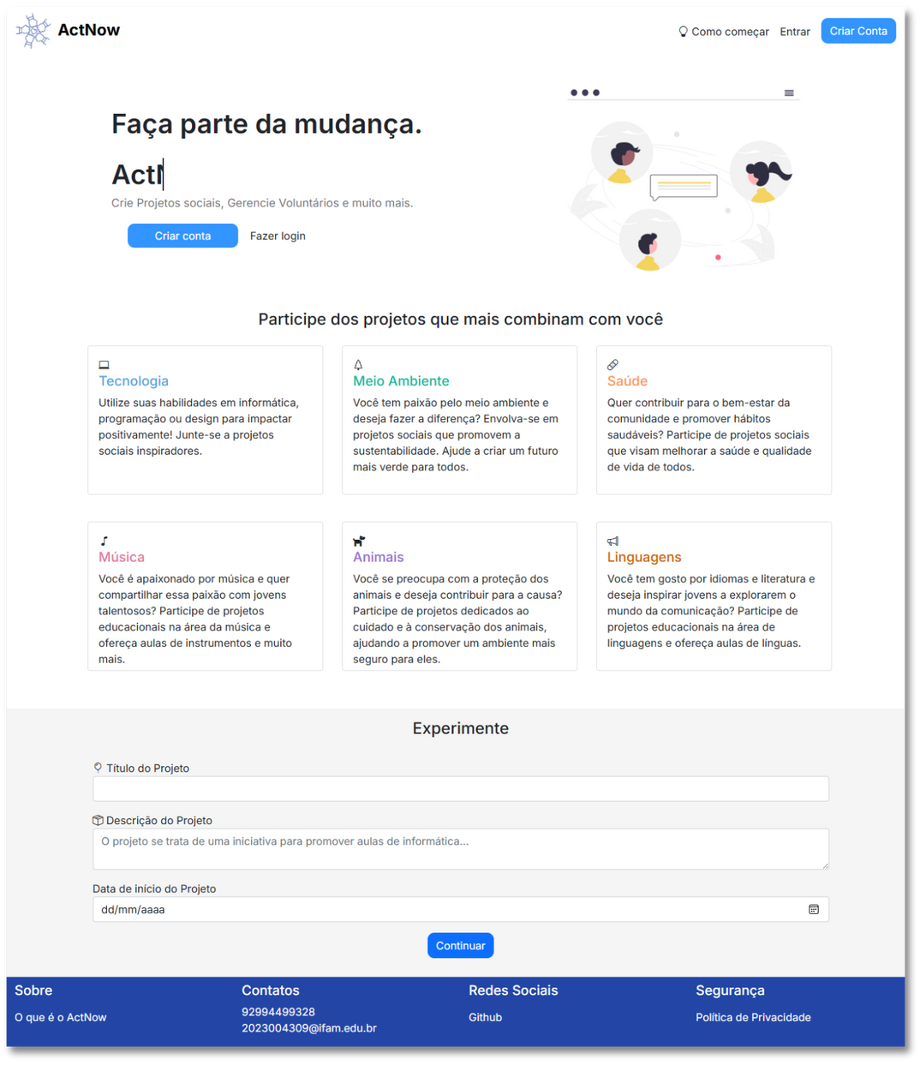
LANDING PAGE
ESTA É A LANDING PAGE, AQUI VOCÊ PODE:
TER UMA VISÃO GERAL SOBRE O SITE
CRIAR SUA CONTA NO BOTÃO CRIAR CONTA
ENTRAR NA SUA CONTA NO BOTÃO ENTRAR
EXPERIMENTAR A FUNCIONALIDADE DE CRIAR PROJETO

Slide 4
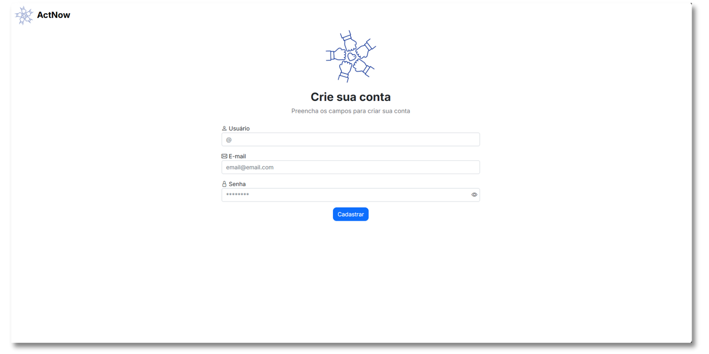
CRIAR CONTA
ESTA É TELA DE CRIAR CONTA, PARA CRIAR SUA CONTA VOCÊ PRECISA:
ADICIONAR O NOME DO USUÁRIO
ADICIONAR O E-MAIL
ADICIONAR A SENHA

Slide 5
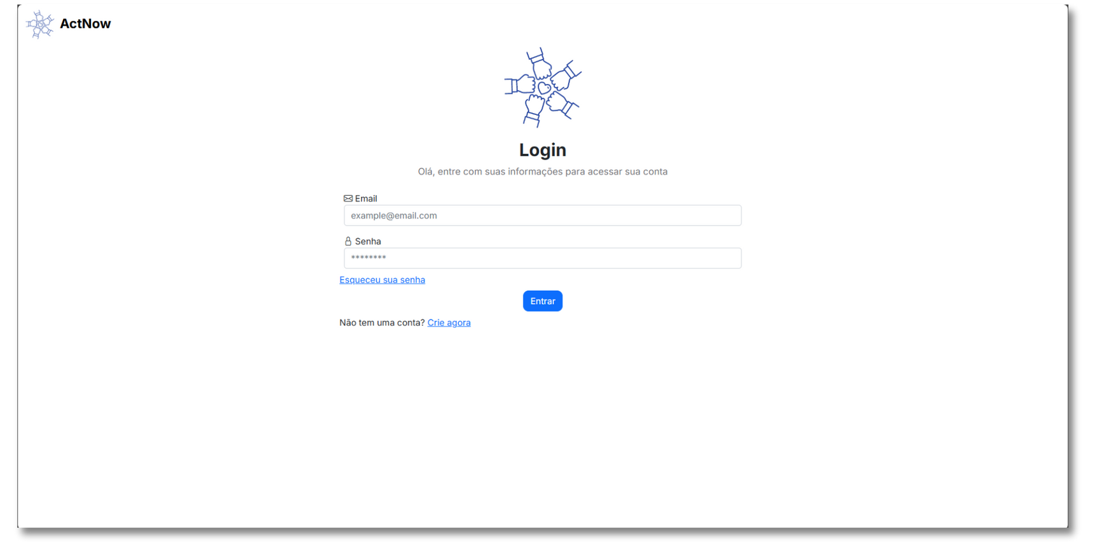
ENTRAR NA CONTA
ESTA É TELA DE ENTRAR NA CONTA, PARA ENTRAR NA SUA CONTA VOCÊ PRECISA:
COLOCAR SEU EMAIL
COLOCAR SUA SENHA

Slide 6
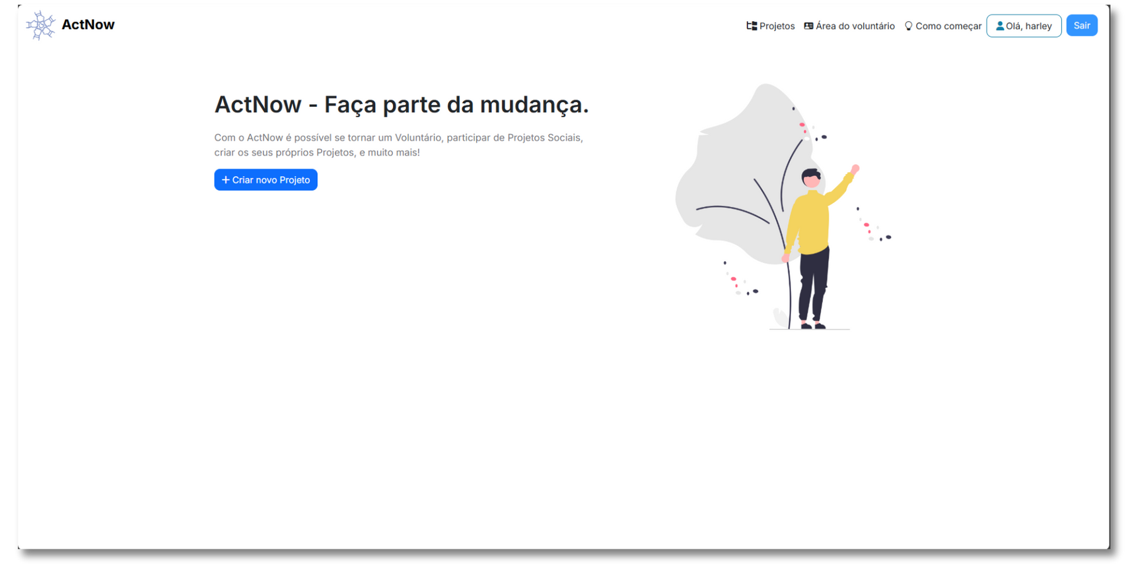
HOME PAGE
ESTA É TELA DE HOMEPAGE, AQUI VOCÊ PODE:
VISUALIZAR SEUS PROJETOS CRIADOS NO BOTÃO PROJETOS
VISUALIZAR SUA ÁREA DE VOLUNTÁRIO NO BOTÃO ÁREA DE VOLUNTÁRIO
VISUALIZAR SEU PERFIL NO BOTÃO “OLÁ, USUÁRIO”
SAIR DA CONTA NO BOTÃO SAIR

Slide 7
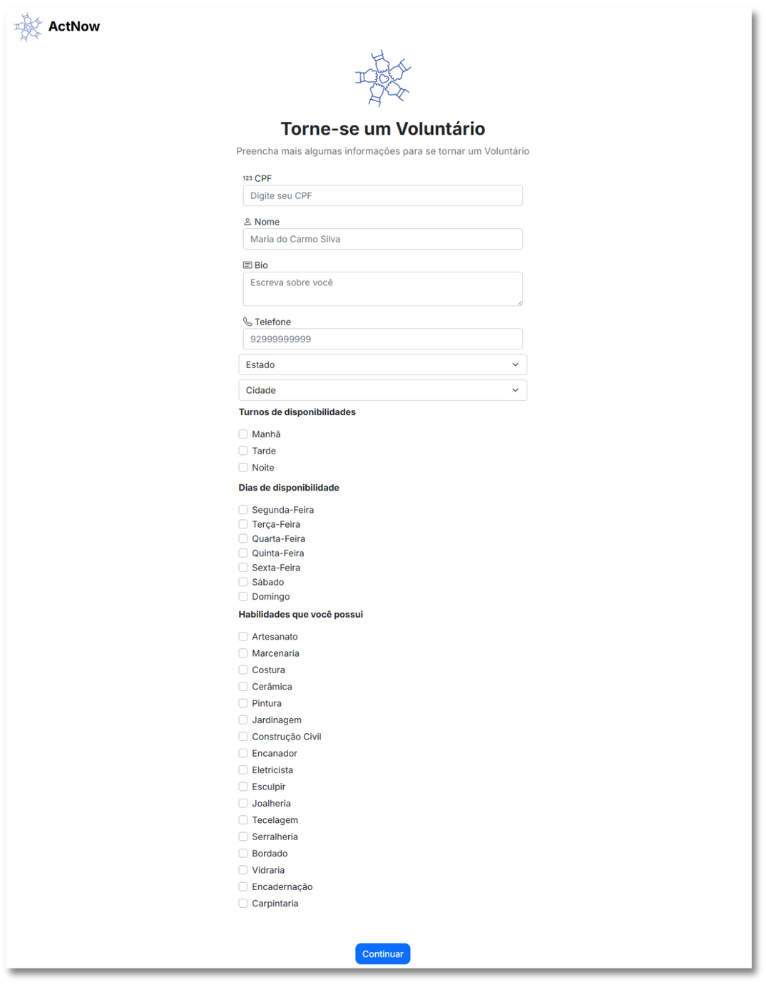
VOLUNTARIAR-SE
ESTA É TELA DE VOLUNTARIAR-SE, PARA SE VOLUNTARIAR VOCÊ PRECISA:
ADICIONAR SEU CPF
ADICIONAR SEU NOME
ADICIONAR SUA BIO
ADICIONAR SEU TELEFONE
ADICIONAR SEU ESTADO
ADICIONAR SUA CIDADE
ADICIONAR SEUS TURNOS DISPONÍVEIS
ADICIONAR SEUS DIAS DISPONÍVEIS
ADICIONAR AS HABILIDADES QUE VOCÊ POSSUÍ
NO FIM APERTE CONTINUAR PARA FINALIZAR O CADASTRO.

Slide 8
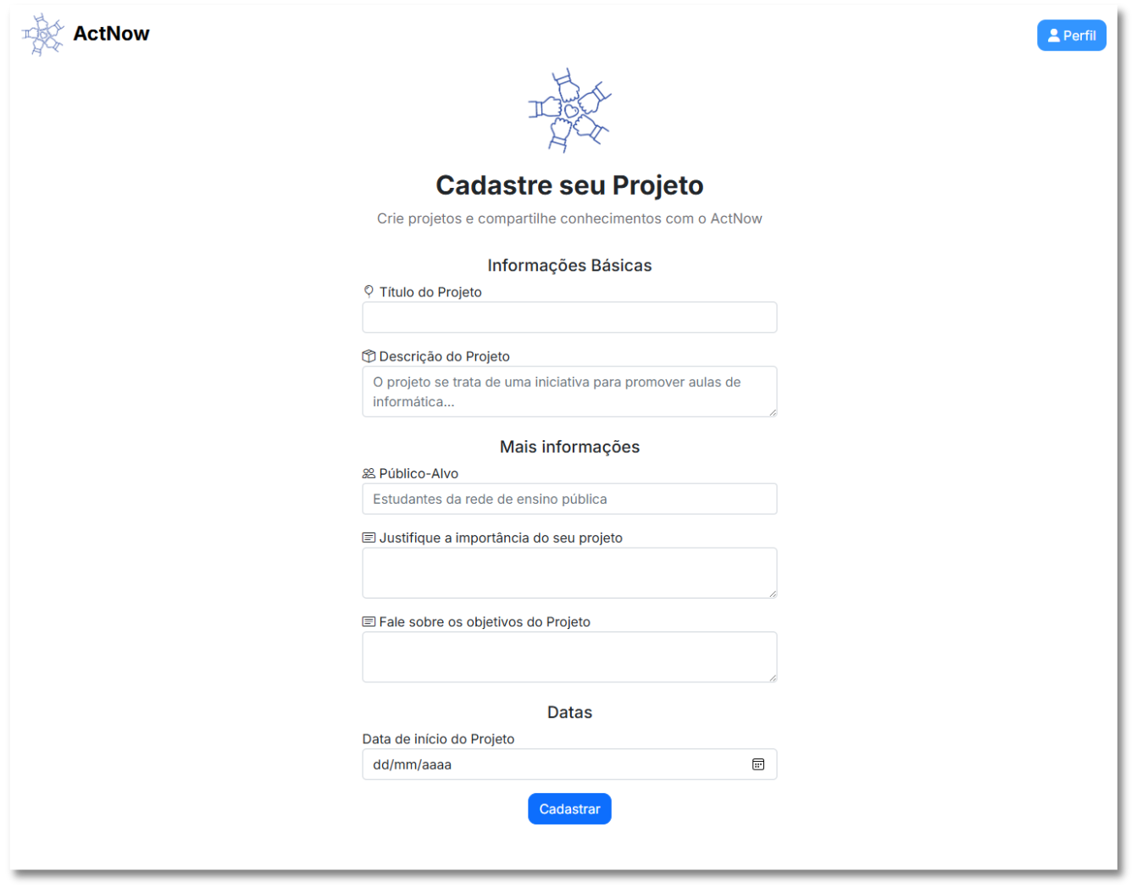
CRIAR PROJETO
ESTA É TELA DE CRIAR PROJETO, PARA CRIAR UM PROJETO VOCÊ PRECISA:
ADICIONAR O TÍTULO DO PROJETO
ADICIONAR DESCRIÇÃO DO PROJETO
ADICIONAR PÚBLICO-ALVO
ADICIONAR JUSTIFICAR A IMPORTÂNCIA DO SEU PROJETO
ADICIONAR OBJETIVOS DO PROJETO
ADICIONAR A DATA DE INÍCIO DE PROJETO
NO FIM APERTE CADASTRAR PARA FINALIZAR O CADASTRO.

Slide 9
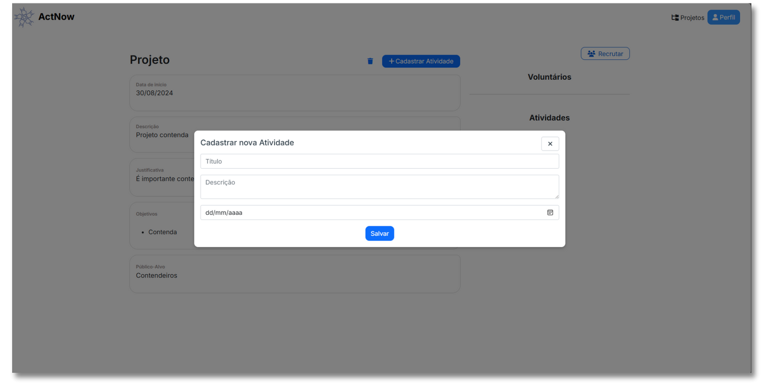
CRIAR ATIVIDADE
ESTA É TELA DE CRIAR ATIVIDADE, PARA CRIAR UMA ATIVIDADE VOCÊ PRECISA:
ADICIONAR O TÍTULO DA ATIVIDADE
ADICIONAR DESCRIÇÃO DA ATIVIDADE
ADICIONAR A DATA DE INÍCIO DA ATIVIDADE
NO FIM APERTE SALVAR PARA FINALIZAR O CADASTRO.

Slide 10
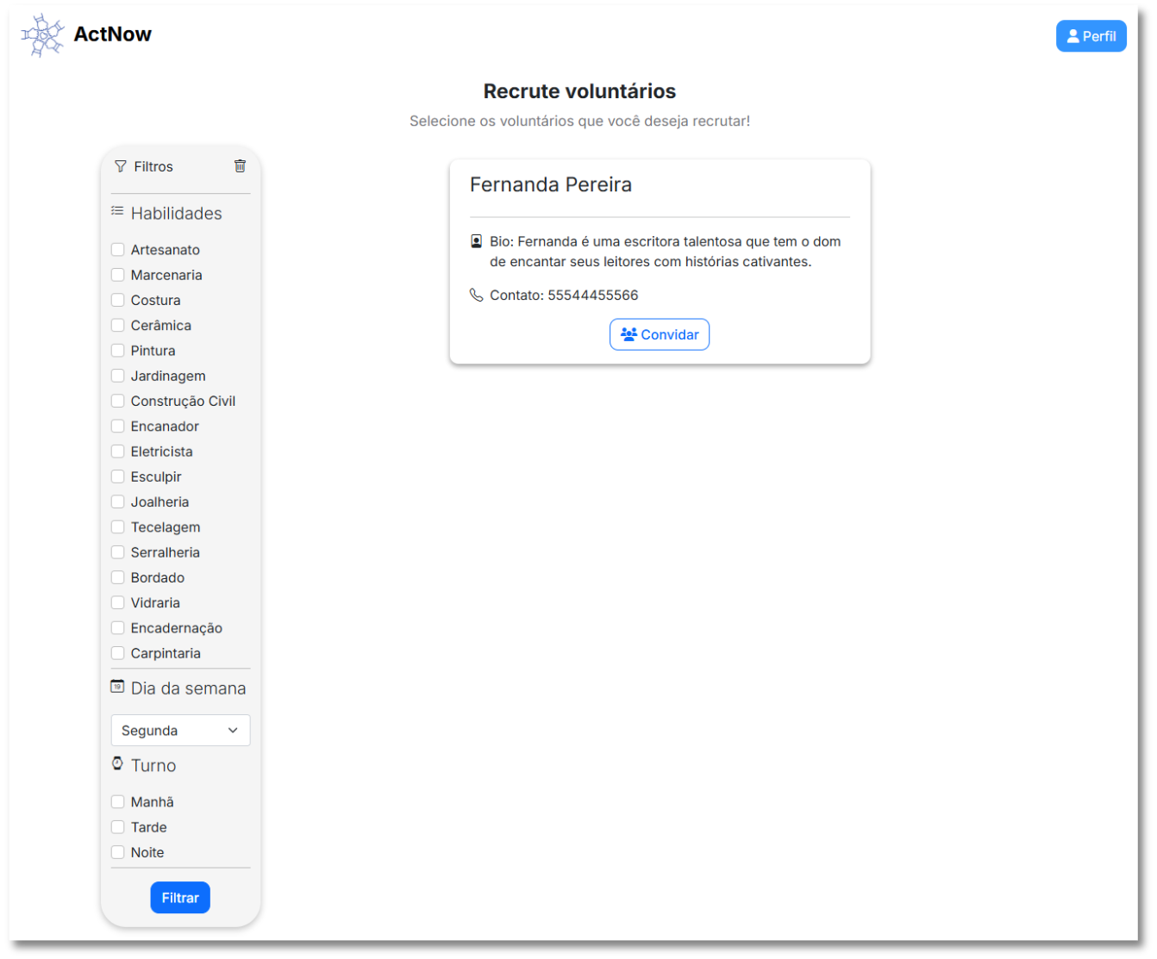
RECRUTAR VOLUNTÁRIOS
ESTA É TELA DE RECRUTAR VOLUNTÁRIO, PARA RECRUTAR UM VOLUNTÁRIO VOCÊ PRECISA:
FILTRAR HABILIDADES
FILTRAR DIA DA SEMANA
FILTRAR TURNO
APERTE O BOTÃO FILTRAR E APARECERÁ OS VOLUNTÁRIOS QUE ATENDEM AO FILTRO SELECIONADO. APÓS ISSO APERTE NO BOTÃO CONVIDAR PARA FINALIZAR O RECRUTAMENTO

